Slide 1
جلسه پنجم لایه فیزیکی
شبکه های کامپیوتری

Slide 2
مرور کلی
سیم انتقال اطلاعات
انتقال اطلاعات بصورت بی سیم
ویژگی های مطرح شده با کابل و سیگنال ها
برای سیم ها، چگونگی انتقال اطلاعات مهم است
برای ارتباطات بی سیم، پهنای باند مهم است
نرخ ارسال و مسافت از ویژگی های مهم است

Slide 3
فاکتور های طراحی
پهنای باند
پهنای باند بیشتر، نرخ انتقال بیشتر است
اختلالات انتقال
تضعیف سیگنال
تعداد دریافت کنندگان اطلاعات
نیاز به طراحی
تعداد بیشتر دریافت کننده، تضعیف بیشتر سیگنال را دارا است

Slide 4
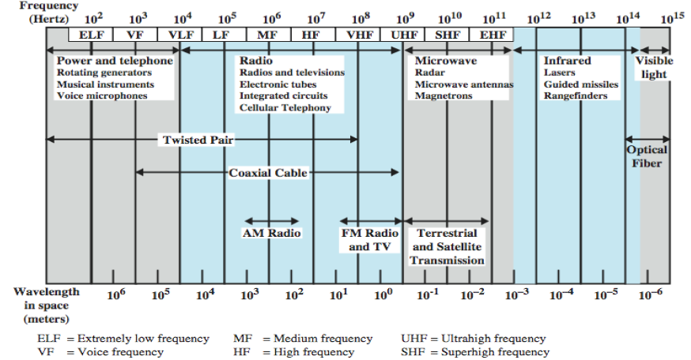
طیف های الکترومغناطیس

Slide 5
انواع رسانه انتقال
انواع رسانه انتقال: هدايت گر (سيم) ، هدايت ناپذیر(بي سيم)
هدايت گر: از يك خط فيزيكي براي ارسال اطلاعات استفاده مي كنند.
زوج سيم ها
زوج سيم باز
زوج سيم بهم تابيده
كابل كواكسيال
فيبر نوري

Slide 6
انواع رسانه انتقال
هدايت ناپذیر: اطلاعات را از طريق امواج الكترومغناطيس درون فضا ارسال مي كنند
ماهواره ها
مايكروويو زميني
راديو ها

Slide 7
خطوط زوج سيم باز
ساده ترين و اولين رسانه انتقال(ارزان، راحتي استفاده، مقاومت كم در مقابل جريان)
كابل Flat( هر سيم از ديگري جدا است)
سيم ها بصورت موازي كنار هم قرار مي گيرند لذا حساس به كوپل خازني می شوند
زوج نیرو یا دو نیروی هم‌اندازه که موازی ولی مختلف‌الجهت باشند و اثر آن ایجاد چرخش بدون ایجاد انتقال
باعث همشنوايي و اغتشاشات محيطي ( امواج الكترومغناطيسي ) مي شود.
کوپل الکتریکی ناخواسته بین خطوط همسایه را همشنوایی گویند.
نرخ انتقال خيلي كم (چند ده kbps) و فواصل كمتر از 50m
براي كم كردن همشنوايي و اثر اغتشاشات محيطي از كابل زوج بهم تابيده استفاده می شود.

Slide 8
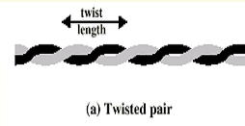
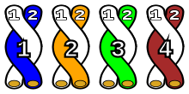
خطوط زوج بهم تابيده
بر پایه انتقال ولتاژ یا آمپر عمل می‌کند.
دو رشته سیم مسی یا آلومینیومی به هم تابیده‌است که توسط روکشی عایق پوشانده شده‌اند.
در آن سیم‌های هادی دو به دو به هم پیچ خورده‌اند تا اختلالات الکترومغناطیسی
حاصل از منابع خارجی را خنثی سازند.

Slide 9
كاربرد هاي TP
معروفترین و مطرح ترین نوع رابط
شبکه تلفن بین خانه و مرکز تلفن
شبکه های LAN
در خانه های دارای خطوط تلفن اینترنتی با تکنولوژی PBX

Slide 10
ویژگی های كاربرد هاي TP
ارزان
کارکرد با آن راحت
نرخ داده انتقالی پایین

Slide 11
ویژگی های انتقال داده با TP
آنالوگ
از آمپلی فایر (تقویت کننده) هر 5 تا 6 کیلومتر استفاده شود
دیجیتال
می تواند از سیگنالهای آنالوگ یا دیجیتال استفاده کند
Repeater در هر 2 یا 3 کیلومتر استفاده می شود

Slide 12
ویژگی های انتقال داده با TP
مسافت محدود
پهنای باند محدود (1 MHz)
نرخ انتقال محدود (100 MHz)
حساس به تداخل و نویز

Slide 13
انواع TP
محافظ دار (زوج به هم تابیده با زره)
گرانتر
کار با آن سخت تر
استفاده از لایه محافظ برای کاهش تداخل
بدون محافظ(زوج به هم تابیده بدون زره)
مانند سیم تلفن
ارزانتر
نصب و راه اندازی راحتتر
از تداخل الکترومغناطیسی رنج می برد

Slide 14
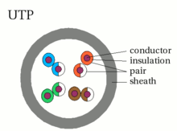
زوج به هم تابیده بدون زره UTP(Unshielded Twisted Pair)
شامل چهار زوج سیم به هم تابیده هستند.
زوج سیمها بصورت جداگانه روکش نشده‌اند و تنها یک روکش خارجی برای کل کابل ایجاد شده‌است،
CAT۳ ٬ CAT۵ ٬ CAT۶ ٬ CAT۷ از مدل‌های این نوع رسانه به شمار می‌روند

Slide 15
زوج به هم تابیده بدون زره UTP(Unshielded Twisted Pair)
گروه | سرعت انتقال اطلاعات | موارد استفاده
CAT1 | حداکثر تا یک مگابیت در ثانیه | سیستم های قدیمی تلفن ، و مودمISDN
CAT2 | حداکثر تا چهار مگابیت در ثانیه | شبکه هایTOKEN RING
CAT3 | حداکثر تا ده مگابیت در ثانیه | شبکه های TOKEN RINGو BASE-T
CAT4 | حداکثر تا شانزده مگابیت در ثانیه | شبکه های TOKEN RING
CAT5 | حداکثر تا یکصد مگابیت در ثانیه | اترنت ( ده مگابیت در ثانیه )، اترنت سریع ( یکصد مگابیت در ثانیه ) و شبکه های TOKEN RING (شانزده مگابیت در ثانیه)
CAT5e | حداکثر تا یک هزار مگابیت در ثانیه | شبکه های Gigabit ethernet
CAT6 | حداکثر تا یک هزار مگابیت در ثانیه | شبکه های Gigabit ethernet
CAT7 | حداکثر تا ده هزار مگابیت در ثانیه | شبکه های Gigabit ethernet

Slide 16
زوج به هم تابیده بدون زره UTP(Unshielded Twisted Pair)
ازcat2 تا cat 7 همگی دارای 4 زوج 8 یعنی رشته است.
Cat 1 دارای 2 زوج یعنی 4 رشته است.
تفاوت کابل ها در سرعت انتقال است
CAT1 به این دلیل که تنها می تواند صدا را انتقال دهد، در خطوط تلفن استفاده می شد.
از كابل های گروه CAT2 تا CAT7 در شبكه های رایانه ای استفاده می گردد، این کابل ها قادر به حمایت از ترافیك تلفن و شبكه های كامپیوتری می باشند
در کابل های cat7 نویز به حداقل رسیده، خلوص مس نیز بالا رفته

Slide 17
زوج به هم تابیده بدون زره UTP(Unshielded Twisted Pair)
پر کاربردترین دسته، +Cat 5e است
در انواع cat 6 و cat 7 به این دلیل که قطرکابل بیشتر است کانکتور آنها از نوعRJ45 مخصوص می باشد
در کابل های cat6 بین هر دو زوج سیم فویل قرار داده شده است تا امر نویز گیری بهتر انجام گیرد.
CAT1 به این دلیل که تنها می تواند صدا را انتقال دهد، در خطوط تلفن استفاده می شد.
از كابل های گروه CAT2 تا CAT7 در شبكه های رایانه ای استفاده می گردد، این کابل ها قادر به حمایت از ترافیك تلفن و شبكه های كامپیوتری می باشند
در کابل های cat7 نویز به حداقل رسیده، خلوص مس نیز بالا رفته

Slide 18
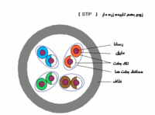
زوج به هم تابیده با زره STP(shielded Twisted Pair)
شامل چهار زوج سیم به هم تابیده هستند.
زوج سیمها بصورت جداگانه روکش شده‌اند
این لایه کمک مضاعفی به لغو تداخل الکترومغناطیسی می‌کند ولی در عوض اندازه، وزن و هزینه را افزایش می‌دهد.
این لایه فلزی خود بصورت آنتن عمل کرده و پارازیت جذب کند.
پهنای باند این رسانه به دو عامل ضخامت سیم و طول سیم بستگی دارد.

Slide 19
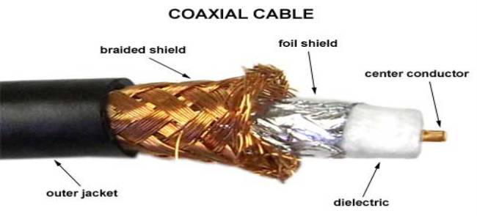
کابل کواکسیال
دو سیم تشکیل دهنده یک زوج که از حالت متقارن خارج شده و هر زوج از یک سیم در مغز و یک لایه مسی بافته شده
سرعت مناسبی دارد و نویز کمتری می‌گیرد.
با استفاده از این خطوط می توان 10 هزار خط تلفن ثابت برقرار کرد

Slide 20
کابل کواکسیال
آنالوگ
هر چند کیلومتر نیاز به آمپلی فایر دارد
تا 500 مگاهرتز را در خود عبور می دهدآریل
دیجیتال
هر یک کیلومتر نیاز به repeater دارد

Slide 21
انواع کابل کواکسیال
نازک (thin net)
قطر 25. اینچ
135 متر ارسال بدون تضعیف
قطور (thick net)
قطر 5. اینچ
500 متر ارسال بدون تضعیف
براي اتصال شبكه‌هاي كوچك Thinnet به شبكه‌هاي Thicknet از وسيله‌اي به نام ترنسيور استفاده مي‌ شود.

Slide 22
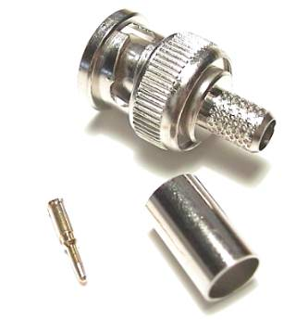
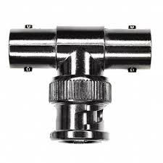
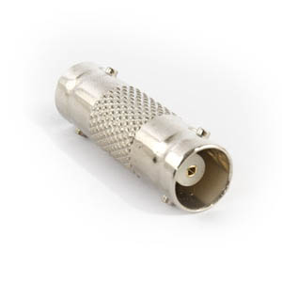
انواع کانکتور کابل کواکسیال
Bnc connector
Bnc t connector
Bnc barel connector

Slide 23
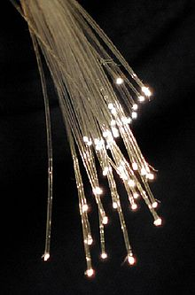
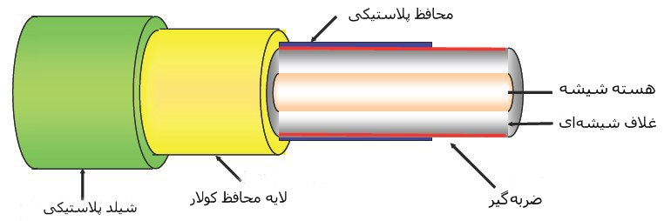
فیبر شیشه ایی
فیبرها برای انتقال داده از نور استفاده می کنند
رشته ای از تارهای شیشه ای بوده که ضخامت هر یک از تارها برابر تار موی انسان است و از آن‌ها برای انتقال اطلاعات در مسافت‌های طولانی استفاده می شود.

Slide 24
مزایا فیبر شیشه ایی
قیمت ارزان
اندازه نازک‌تر
فاصله
سرعت
عدم نیاز به repeater تا چندین کیلومتر
ظرفیت بالا
تضعیف ناچیز
عدم تداخل
وزن سبک

Slide 25
نقاط ضعف فیبر شیشه ایی
ضرورت دقت کامل در هنگام کابلکشی
امکان شکستن در صورت گذشتن زاویه فیبر از یک حد معین
محدود بودن میزان کشش برای فیبرهای با ظرفیت مختلف
محافظت کامل در برابر ضربه، برای فیبرهایی که از درون حوضچه می گذرند.
با آسیب دیدن فیبر به سختی تعمیر می شود
به سختی محل آسیب دیدن فیبر مشخص می گردد

Slide 26
ساختار فیبر شیشه ایی
ارسال کننده
سیگنال
ورودی
کد کننده یا
مبدل
واسط تبدیل منبع
به فیبر
منبع نور
رسانه انتقال فیبر نوری
واسط تبدیل
فیبر به نور
آشکارساز
نور
تبدیل اطلاعات به
خروجی با آمپلی فایر
خروجی
دریافت کننده

Slide 27
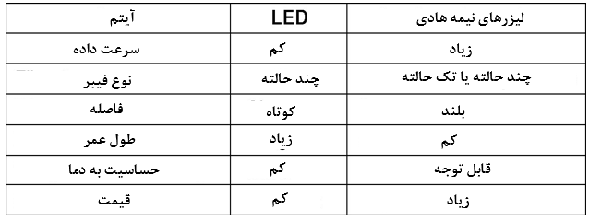
تبدیل سیگنال الکتریکی به نور
مقایسه ای بین لیزر های نیمه هادی و LED بعنوان منبع نور

Slide 28
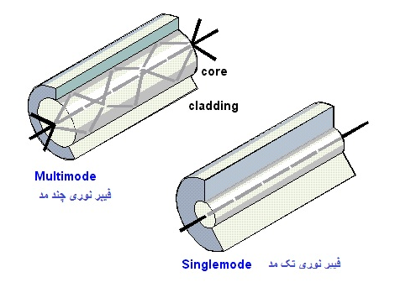
حالات فیبر نوری
فیبرنوری چند حالته
بخش هسته قطر بیشتری دارد و حدود 50 تا 100 میکرون است
هنگام گسیل نور به داخل آن، مدهای مختلفی به طور همزمان از داخل مغزی انتشار می یابند.
فیبرنوری تک حالته
قطر مغزی در این نوع فیبرها حداکثر 10 میکرون است
فقط از نوری با یک طول موج استفاده میشود

Slide 29
مقایسه رسانه های انتقال
نوع کابل | هزینه | راه اندازی | ظرفیت | طول | تداخل الکترومغناطیسی
کواکسیال نازک | کمتر از STP | ارزان و راحت | 10 مگا بیت | 185 متر | حساسیت کمتر نسبت به UTP
کواکسیال قطور | بیشتراز STP کمتر ازفیبر | راحت | 10 مگا بیت | 500 متر | حساسیت کمتر نسبت به UTP
STP | بیشتراز STP کمتر از فیبر | بسیار راحت | 16 تا 500 مگابیت | 100 متر | حساسیت کمتر نسبت به UTP
UTP | کمترین | ارزان و بسیار راحت | 10تا 100 مگابیت | 100 متر | بسیار حساس
فیبر نوری | بیشترین | غیر ارزان و غیر راحت | 100 مگا بیت | 10 کیلومتر | غیر حساس

Slide 30
ارتباطات بی سیم
سه محدوه فرکانسی برای انتقالات بی سیم استفاده می شود
فركانس هاي ماكروويو 1 تا 40 گیگا هرتز
فركانس هاي راديويي 1 تا 30 گیگاهرتز
فركانس هاي مادون قرمز $2∗{10}^{14 }تا 3∗{10}^{11}$

Slide 31
ارتباطات بی سیم
فركانس هاي ماكروويو
تشعشعات جهت دار امكان پذير هست.
براي انتقال نقطه به نقطه بسيار مناسب هست.
كاربرد در ارتباطات ماهواره اي
فركانس هاي راديويي
براي كاربرد هاي تمام جهات.

Slide 32
ارتباطات بی سیم
فركانس هاي مادون قرمز
براي كاربرد هاي محلي.
براي انتقال نقطه به نقطه ملي و چند نقطه اي

Slide 33
آنتن
آنتن يك هادي الكتريكي كه براي تشعشع انرژي الكترومغناطيسي يا براي جمع آوري آن بكار مي رود.
آنتن سهموي يا پارابوليك انعكاسي در ماكروويو زميني و كاربردهاي ماهواره استفاده مي شود.
اگر منبع انرژي الكترو مغناطيسي در مركز پارابولوئيد قرار گيرد و سطح انعكاسي داشته باشد امواج ماكروويو به موازات محور آن منعكس مي شوند

Slide 34
ماکروویو زمینی
رايج ترين نوع آنتن نوع سهموی است معمولا قطر آن 3 متر است كه در محلي با ارتفاع بالا ثابت مي شود تا ارسال ديد مستقيم را براي آنتن فراهم سازد.
براي انتقال به دور دست يك سري برجهاي تكرار كننده ماكروويو بكار مي رود.
ارتباطات نقطه به نقطه به هم وصل مي شوند

Slide 35
کاربرد ماکروویو زمینی
جايگزيني براي كابل كواكسيال
تعداد كمتري تكرار كننده در همان مسافت.
بطور متداول براي راديو و تلويزيون استفاده مي شود.
ارتباط نقطه به نقطه بين ساختمانهاي نزديك براي تلويزيون مدار بسته
ارتباط بين شبكه هاي محلي

Slide 36
ماهواره ها
داده هاي تنظیم شده از طريق امواج مايكروو از زمين به سمت ماهواره فرستاده مي شوند.
اين امواج دريافت و از طريق مدارات خاصي بنام ترانسپوندر به يكسري مقصد هاي مشخص مجدد ارسال مي شود.
يك ماهواره ترانسپوندرهاي زيادي دارد كه هر كدام باند فركانسي خاصي دارند
براي نمونه يك كانال ماهواره داراي پهناي باند زيادي بوده ( حدود ٥٠٠ مگاهرتز)بوده و صدها خط ارتباطي با نرخ داده بالا را به روش تسهيم سازي فراهم مي كند

Slide 37
ماهواره های مخابراتی ثابت
ماهواره هاي مخابراتي معمولا ماهواره های ثابت ناميده مي شوند يعني ماهواره همزمان با زمين درهر ٢٤ ساعت يكبار دور زمين گردش مي كند و از اينرو نسبت به زمين ثابت هستند
چرخش ماهواره طوري است كه يك مسير ارتباطي مستقيم نسبت به ايستگاه فرستنده و ايستگاهها گيرنده داشته باشد.
زاويه پخش امواج مايكروويو ارسالي از ماهواره مي تواند بزرگ (براي پوشش جغرافيايي بيشتر ) و يا كوچك (براي ناحيه خاص) باشد
در حالت دوم توان سيگنال بالا بوده و مي توان از آنتن ها يا ديشهاي با قطر كمتر معروف به(VSAT ) نيز استفاده نمود

Slide 38
کاربرد ماهواره ها
ماهواره ها بطور گسترده اي در كاربردهاي انتقال داده بكار مي روند:
اتصال شبكه هاي كامپيوتري در سطح جهاني با سرعت بالا
اتصال شبكه هاي مخابراتي در نقاط مختلف يك كشور

Slide 39
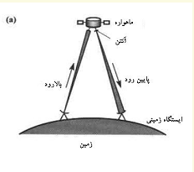
سیستم ماهواره ای نقطه به نقطه
در اين شكل يك مسيرانتقال يك طرفه نشان داده شده اما در بيشتر كاربردهاي عملي كانالهاي بالاو پايين مربوط به هر ايستگاه زميني فركانسهاي متفاوتي دارند

Slide 40
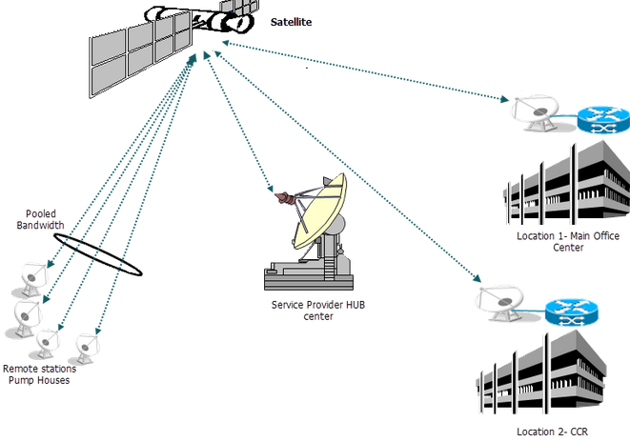
سیستم ماهواره ای نقطه به چند نقطه
نوع ديگري از پيكربندي شامل يك ايستگاه هاب زميني است كه با ديگر ايستگاههاي زميني پراكنده در يك كشور ارتباط دارند.
معمولا به هر VSAT يك كامپيوتر وصل شده و مي تواند با يك كامپيوتر مركزي متصل به هاب ارتباط داشته باشد
Vsat، ترمینال های بسیار کوجک ماهواره ای که در سایت های پراکنده از لحاظ جغرافیایی واقع می باشند و از طریق یک لینک ماهواره با یک هاب ارتباط دارند

Slide 41
سیستم ماهواره ای نقطه به چند نقطه
نوع ديگري از پيكربندي معمولا سايت مركزي روي يك فركانس، داده هاي خود را براي همه VSAT ها پخش مي كند ، در حاليكه در مسير برگشت هر VSAT روي فركانس جداگانه اي ارسال مي كند

Slide 42
سیستم ماهواره ای نقطه به چند نقطه
براي ارتباط به يك VSAT خاص ، سايت مركزي پيامي را با قرار دادن مشخصه VSAT مورد نظر در سرآيند پيام پخش مي كند.
در كاربردهاي VSAT به VSAT ابتدا همه پيامها از طريق ماهواره به سايت مركزي ارسال شده و سپس از آنجا براي گيرنده هاي مورد نظر پخش مي شود.
با نسل جديد ماهواره هاي توان بالا، مي توان مسير يابي را بطور مستقيم و بدون انتقال از سايت مركزي ارسال نمود.
ارسال VSAT به VSAT امكان پذير است

Slide 43
ماکروویو ماهواره ای
یك ماهواره مخابراتي يك رله ماكروويو است كه جهت ارتباط دو يا چند فرستنده گيرنده زميني مورد استفاده قرار مي گيرد.
ماهواره سيگنالي را در يك باند فركانسي دريافت و تقويت كرده و با فركانس ديگري ارسال مي كند. ماكروويو طيف بزرگي از طيف الكترو مغناطيس را شامل مي شود

Slide 44
ماکروویو ماهواره ای
پخش تلويزيون
ارتباط تلفني راه دور
شبكه هاي تجاري خصوصي
استقرار سرتاسري GPS

Slide 45
خصوصیات ماکروویو ماهواره ای
بهترين محدوده فركانسي براي انتقال ماهوارهاي در محدوده ١ تا ١٠ گيگا هرتز است.
در كمتر از ١ گيگا هرتز پارازيت هاي زيادي مثل كهكشان ها ، خورشيد، پارازيت هاي جو و غيره وجود دارد.
در بالاي ١٠ گيگا هرتز سيگنال به شدت جذب جوي و باران تضعيف مي شود

Slide 46
رادیو
ماكروويو در جهت معيني استفاده ولي راديو در تمام جهات.
نیازی به تنظیم دقیق گیرنده و فرستنده نیست
از فركانس هاي ٣ كيلو تا ٣٠٠ مگا استفاده مي كند.
راديو غالبا براي ايجاد ارتباط بي سيم بين كامپيوترهاي توزيع شده بكار مي رود.
به آسانی تولید می شوند و از ساختمان و موانع می گذرند

Slide 47
رادیو
ویژگی امواج رادیوی به فرکانس آن بستگی دارد
در فرکانس پایین، امواج به راحتی از موانع عبور می کند
توان آن بر حسب فاصله افت می کند
در فرکانس بالا، امواج بصورت مستقیم حرکت می کند
در برخورد با موانع انعکاس پیدا می کنند
حتی در برخورد با قطرات باران

Slide 48
مادون قرمز
فرستنده و گيرنده بايد در خط ديد يكديگر باشند و از طريق مستقيم و يا انعكاس سطح نور رنگي مانند سقف اطاق ارسال صورت مي گيرد
تفاوت با مايكروويو
مادون قرمز از ديوار عبور نمي كند
این دستگاه ها جهت دار، ارزان و ساده هستند

Slide 49
انتشار بی سیم
امواجي كه از آنتن پخش مي شوند از يكي از سه مسير انتقال زير منتقل مي شوند. – موج زميني – موج هوايي – ديد مستقيم (LOS)

Slide 50
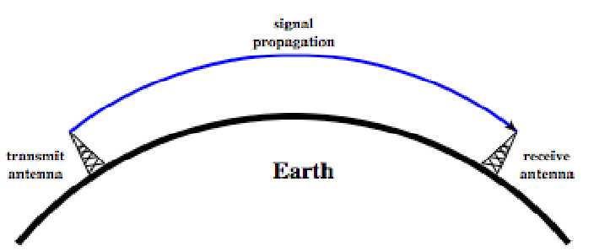
موج زمینی

Slide 51
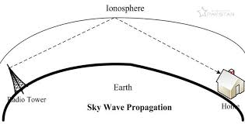
موج هوایی

Slide 52
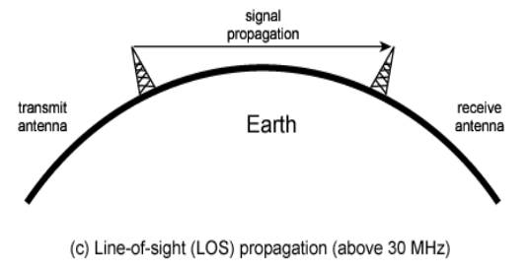
دید مستقیم

Slide 53
انکسار
سرعت موج الكترو مغناطيس تابعي از چگالي محيطي مي باشد كه نور از آن عبورمي كند
در هوا، خلاء، شيشه و ديگر محيطهاي شفاف و نيمه شفاف امواج الكترو مغناطيس با سرعت كمتر از 8^10*3=c انتشار مي يابد.
وقتي نور از يك محيط با چگالي خاص به محيط ديگر با چگالي خاص ديگري وارد مي شود ضمن تغيير سرعت مسير آن ممكن است عوض شود

Slide 54
فیزیک نور
شكست نور يك پديده اپتيكي است كه درنور رسيده از يك منبع نوراني به خاطر تغيير سرعتي كه براي آن در دو محيط با ضريب شكست متفاوت رخ مي دهد دچار تغيير مسير مي شود
هنگامی كه یك پرتو نور از داخل یك محیط غلیظ تر،به سطح مشترك آن محیط با یك محیط رقیق تر می تابد، اگر امتداد نور شكسته شده، بر سطح مشترك دو محیط مماس باشد، زاویه تابش، زاویه حد نامیده می شود.
در حالتی كه زاویه تابش، از زاویه حد بیشتر شود، بازتابش كلی اتفاق می افتد.

Slide 55
اتلاف فضای آزاد و جذب اتمسفر
اتلاف فضاي آزاد: آنتن گيرنده هرچه از فرستنده دورتر باشد توان سيگنال كمتري دريافت مي كند(سيگنال انتقال يافته با فاصله تضعيف مي شود) زيرا سيگنال در سطح وسيع تر و وسيع تري پخش مي شود
اتلاف ديگري بين آنتن هاي فرستنده و گيرنده جذب جوي است.بخار آب و اكسيژن بيشترين نقش در جذب دارند. باران و مه باعث پخش و پراكنده گي امواج مي شوند

Slide 56
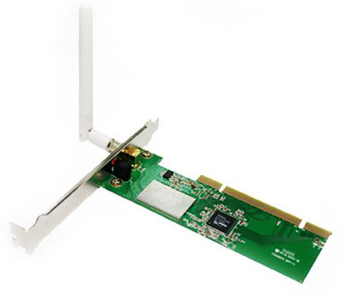
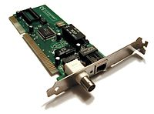
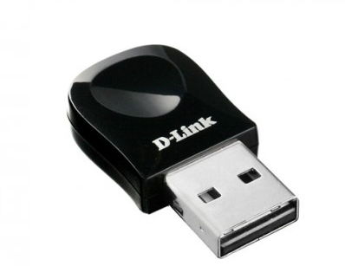
کارت شبکه
کامپیوترها جهت اتصال به هم و استفاده از برنامه‌های هم و اشتراک برنامه‌ها از نظر سخت‌افزاری احتیاج به کارت شبکه یا LAN Card دارند

Slide 57
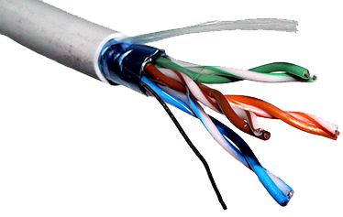
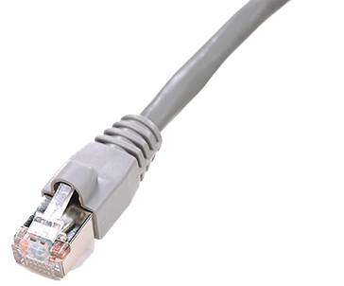
کابل کشی شبکه
کانکتور استاندارد برای کابل های UTP ، از نوع RJ-45
کانکتور استاندارد برای کابل های کواکسیال، از نوع BNC

Slide 58
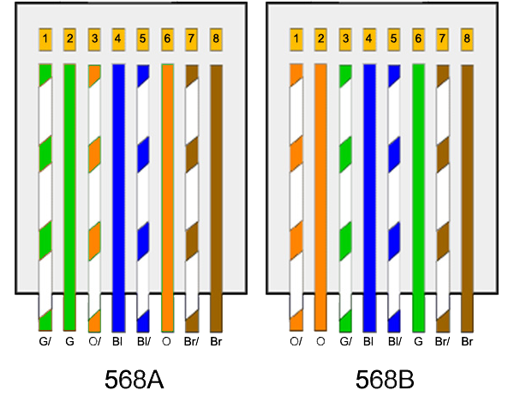
ترتیب رنگ سیم ها درکابل کشی شبکه RJ45

Slide 59
انواع کابل کشی شبکه RJ45
Cross Over
در این نوع کابل کشی در یک طرف استاندارد 568A و در طرف دیگر 568B استفاده می شود
می خواهید هر دو طرف کابل را به یک کامپیوتر متصل کنید
برای اینکه مسیر ارسال و دریافت در دو طرف کابل منطبق باشد , بایستی از دو استاندارد معکوس هم استفاده شود

Slide 60
انواع کابل کشی شبکه RJ45
Straight
در انتهای هر دو طرف کابل از استاندارد 568A استفاده می شود
یک طرف کابل را به کامپیوتر متصل کرده و طرف دیگر کابل را به یکی از انواع ابزار های شبکه همچون هاب , سوییچ , متصل کنید
در ابزارهای شبکه مسیر پورت در داخل ابزار معکوس شده است و دیگر شما نیاز ندارید که این مسیر را یکبار دیگر تغییر دهید . همان موضوع ارسال و دریافت است
دو کابل وظیفه دریافت و دو کابل دیگر وظیفه ارسال را دارند .

Slide 61
انواع کابل کشی شبکه RJ45
RollOver
در این مدل از کابل کشی در یک جهت 568A و در جهت دیگر معکوس کامل آن را قرار می دهیم
این مدل معمولا استفاده رایج ندارد و برای روتر های ویژه سیسکو به کار می رود که این روتر ها نیاز هایی مبنی بر کابل کشی های ویژه دارند .
Loopback این مدل برای اهداف عیب یابی کاربرد دارد .

Slide 62
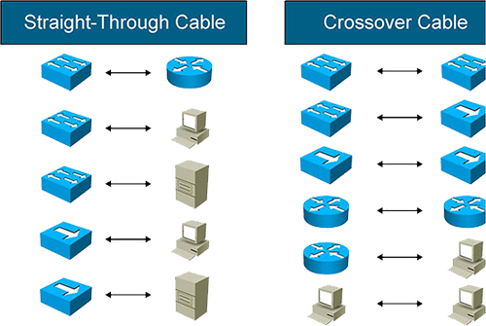
انواع کابل کشی شبکه RJ45
سوییچ
هاب
روتر

Slide 63
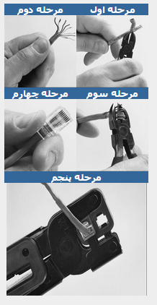
مراحل ایجاد کابل

Slide 64
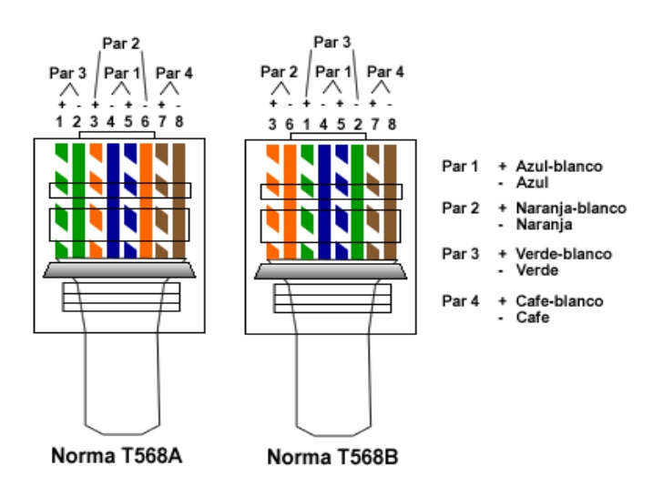
کابل در سوکت

Slide 65
استاندارد IEEE برای سیم کشی در لایه فیزیکی
MAC protocol
and frame format
Application
Transport
Network
Link
physical
100BASE-TX
100BASE-T2
100BASE-FX
100BASE-T4
100BASE-SX
100BASE-BX
فیبر نوری
سیم مسی

